Slide 1
CENTRO DE APOIO OPERACIONAL AMBIENTAL CAOA
JOSÉ GODOFREDO PIRES DOS SANTOS
Promotor de Justiça
Coordenador do CAOA
BELÉM – PA
2024

Slide 2

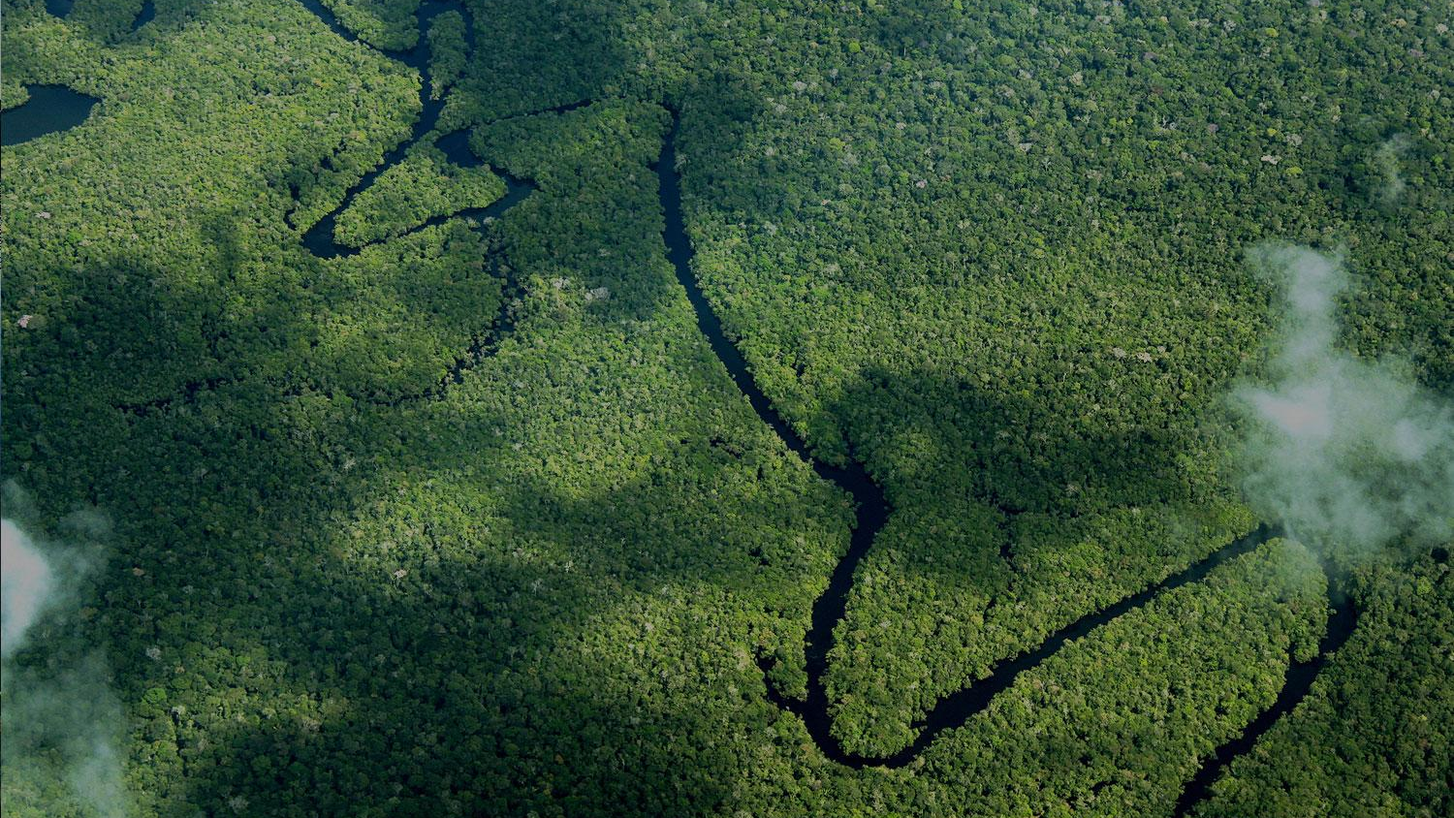
CENTRO DE APOIO OPERACIONAL AMBIENTAL - CAOA
Criado pela Resolução nº
005/2011- CPJ e Reestruturado pela Resolução n° 04/2021
FINALIDADES:
Os Centros de Apoio Operacional são Órgãos Auxiliares da atividade funcional do Ministério Público do Estado do Pará
Notes:
Cores que para serem usadas nas apresentações

Slide 3
CENTRO DE APOIO OPERACIONAL AMBIENTAL - CAOA
MATÉRIAS DE ATUAÇÃO
MEIO AMBIENTE
DIREITO DOS ANIMAIS
PATRIMÔNIO
HISTÓRICO E
CULTURAL
HABITAÇÃO
URBANISMO
Notes:
Cores que para serem usadas nas apresentações

Slide 4
CENTRO DE APOIO OPERACIONAL AMBIENTAL - CAOA
ATRIBUIÇÕES
I - Estimular a integração e o intercâmbio entre os órgãos de execução do Ministério Público que atuem na mesma área de atividade e que tenham atribuições comuns;
II - Remeter informações técnico-jurídicas, sem caráter vinculativo, aos órgãos de execução ligados às suas áreas de atividades;
III - Estabelecer intercâmbio permanente com entidades ou órgãos públicos ou privados que atuem em áreas afins, para obtenção de elementos técnico-especializados necessários ao desempenho das atribuições dos órgãos de execução ligados às suas áreas de atuação.
Notes:
Cores que para serem usadas nas apresentações

Slide 5
Incumbe ao Coordenador do CAOA
I - Coordenar o processo de planejamento ambiental interno e participar do planejamento ambiental estadual como representante do MP, com o auxílio da Assessoria Técnica e a de Planejamento da Procuradoria-Geral de Justiça;
II - Coordenar o programa de formação, capacitação e treinamento de recursos humanos na área ambiental ou afim;
III - Organizar e viabilizar o acesso a banco de dados em matéria ambiental ou afim, com o auxílio do Departamento de Informática do Ministério Público;
IV – Coordenar grupos de estudo e de trabalho para análise e sugestão de solução de problemas ambientais ou afins;
Notes:
Cores que para serem usadas nas apresentações

Slide 6
V - Participar da discussão e do acompanhamento de projetos de lei relacionados ao exercício das atribuições ministeriais pertinentes a este Centro;
VI - Organizar atividades de divulgação ou debate público sobre problemas e assuntos de relevância para a defesa do meio ambiente, urbanismo e patrimônio cultural, com o objetivo de encaminhar soluções com a participação da sociedade;
VII - Gerenciar internamente os projetos e atividades realizados pelo Ministério Público em parceria com outras instituições, na área ambiental e afim;
VIII - Realizar outras atividades relacionadas ao aprimoramento nas matérias ambientais, prestando apoio aos órgãos de execução do Ministério Público.
Notes:
Cores que para serem usadas nas apresentações

Slide 7
Equipe do CAO Ambiental
CAO Ambiental
1 Coordenação e 2 Promotores de Justiça auxiliares
2 Auxiliares administrativos
3 Estagiários de Direito e Administração
1 Assessoria técnica
Notes:
Cores que para serem usadas nas apresentações

Slide 8
EQUIPE
CAOA
JOSÉ GODOFREDO PIRES DOS SANTOS
Promotor de Justiça/Coordenador do CAOA
ADRIANA PASSOS FERREIRA
Promotora de Justiça Auxiliar do CAOA
DIRK COSTA DE MATTOS JUNIOR
Promotor de Justiça Auxiliar do CAO
KATIA DE OLIVEIRA CARVALHEIRO
Assessora Técnica Especializada
CLAUDER PEREIRA TELES
Auxiliar de Administração
LARISSA MONTEIRO NASCIMENTO
Auxiliar de Administração
HEITOR ARAÚJO DO NASCIMENTO
Estagiário de Direito
LÍVIA RODRIGUES DA FONSECA
Estagiária de Direito
PEDRO LORRAN MIRANDA CAVALCANTE
Estagiário de Administração
Notes:
Cores que para serem usadas nas apresentações

Slide 9
Apoio Técnico na área Ambiental
Analistas Jurídicos
Arquitetura
Biologia
Economia
Engenharia ambiental
Engenharia civil
Engenharia florestal
Engenharia químico
Engenharia sanitarista
Geografia
Geologia
Sociologia
Medicina veterinária
Grupo de
Apoio Técnico Interdisciplinar na área ambiental
Notes:
Cores que para serem usadas nas apresentações

Slide 10
Parceiros CAO Ambiental
SEMMA’s
MMA
ADEPARÁ
Instituto Evandro Chagas
BPA
DEMAPA
FUNBIO
BRASIL M.A.I.S.
SEMAS
MPF
IBAMA
BOMBEIROS
IdeflorBio
SPU
MAPBIOMAS
INCRA
ITERPA
Instituições de Ensino e Pesquisa
IMAZON
CRMV
Polícia Civil
INPE
Notes:
Cores que para serem usadas nas apresentações

Slide 11

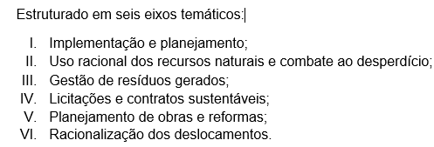

Programa MP Sustentável
Notes:
Cores que para serem usadas nas apresentações

Slide 12
Grupos de Trabalho
CAOA
Desmatamento e Queimadas
Tapajós
Xingu
Defesa Animal
Mobilidade Urbana
Urbanismo
Pedral do Lourenço
Barcarena
Resíduos Sólidos
Notes:
Cores que para serem usadas nas apresentações

Slide 13
Representações Externas
CONAMA
COEMA
COMEF
CIEA
CERH
GNDH - COPEMA
FORÇA TAREFA AMAZÔNIA
FÓRUM DOS AGROTÓXICOS
FÓRUM PARAENSE DE MUDANÇAS CLIMÁTICAS
Notes:
Cores que para serem usadas nas apresentações

Slide 14
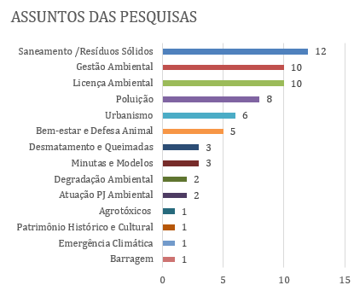
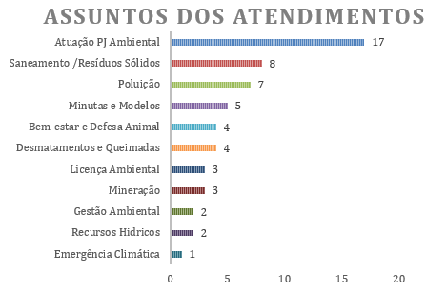
Resumo parcial das Atividades CAOA - 2023
Pesquisas e atendimentos: 121
Reuniões e eventos: 149
Notes:
Cores que para serem usadas nas apresentações

Slide 15
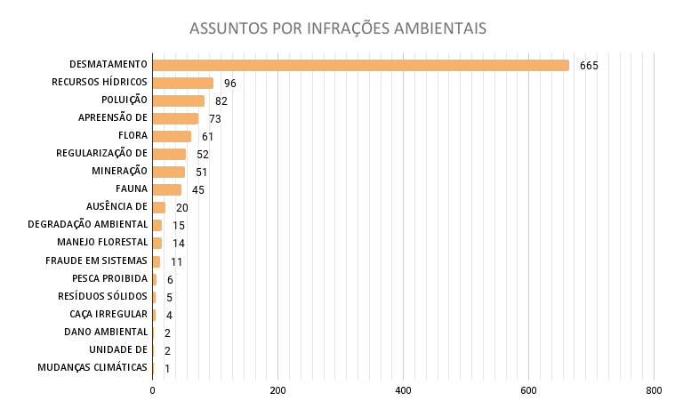
Resumo parcial das Atividades CAOA - 2023
Encaminhamento dos Autos Infração emitidos pela SEMAS/PA : 1.130
Notes:
Cores que para serem usadas nas apresentações

Slide 16
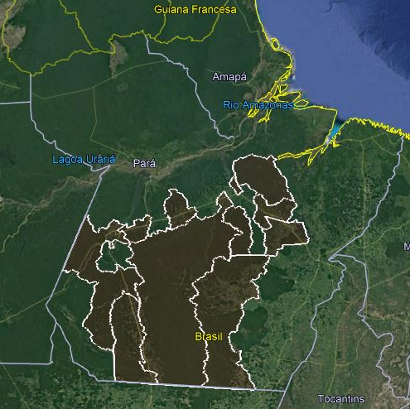
GT’s Regionais (desde 2016) e GT DESMATAMENTO
Notes:
Cores que para serem usadas nas apresentações

Slide 17
Reuniões e Oficinas
Pesquisas e Modelos
Articulações e TCT
Guias de Atuação
Campanhas
Ações
CAOAmbiental recebe lista dos Autos de Infração (SEMAS) e Alertas de Desmatamento (SAD/MapBiomas-IMAZON)
CAOAmbiental reúne documentos dos Autos de Infração, dados pessoais e dos imóveis constantes no SICAR e dados dos alertas de Desmatamento e encaminha às PJ
PJ instaura / GT instauram procedimentos individualmente ou em conjunto
(Estudo de Caso – LAUDOS com informações sistematizadas)
COMBATE
Ferramentas mais utilizadas:
SISTEMAS ELETRÔNICOS E DADOS PÚBLICOS AMBIENTAIS
PREVENÇÃO – ESTUDO DE CASO
EM DESENVOLVIMENTO
ENTRADA ÚNICA – Relatórios
SICAR/PA - NACIONAL
SISFLORA
SIMLAM PÚBLICO
ICMS VERDE
FISCALIZAÇÃO
SIRENEJUD
DETER/PRODES
MAPBIOMAS
GOOGLE EARTH
BRASIL M.A.I.S.
SINAFLOR+
CAOAmbiental recebe Alertas de Risco de desmatamento (PrevisIA-IMAZON)

Slide 18
Contatos
Portal – mppa.mp.br
Email – caoambiental@mppa.mp.br
Telefones – (91) 4006-3509
(91) 98896-3704
Notes:
Cores que para serem usadas nas apresentações

Slide 19
Obrigado!

